Slide 1
Compensação previdenciária
ANTÔNIO MÁRIO CARNEIRO PEREIRA
Diretor Previdenciário Diadema - SP

Slide 2

Contagem recíproca, emissão de CTC e a compensação previdenciária entre os regimes
Garantia em lei de aposentadoria e pensão por morte
  Lei de criação de Instituto, Fundo ou Autarquia;
  Estatuto dos Servidores;
  Lei do Regime Jurídico Único.
  Não são condicionantes para caracterização do RPPS:
    A criação de uma unidade gestora;
    Ter alíquotas de contribuição para os benefícios;
    Ter efetivamente recolhido as contribuições para o RPPS;
    Ter recolhido as contribuições para o RGPS;
    Existência de parcelamento de débitos com o RGPS.

Slide 3
Projeto Novo COMPREV foi criado pela necessidade de se utilizar único módulo que atendesse aos RPPS e ao RGPS, assim como a inclusão de novas funcionalidades que irão proporcionar uma gestão com mais eficiência.
Notes:
3

Slide 4
VANTAGENS COM O NOVO COMPREV
Gestão dinâmica do Atendimento aos Entes Federativos;
Relatórios gerenciais de compensação (Requerimentos, Objetos e Pagamento) - Business Intelligence; no MODULO BG COMPREV
Gestão de Pagamentos:
Controle de pagamento por guia recolhimento;
Processamento do pagamento no Sistema COMPREV
Notes:
4

Slide 5
Contagem recíproca, emissão de CTC e a compensação previdenciária entre os regimes
Decreto-Lei nº 367, de 19 de dezembro de 1968
Art. 1º Os funcionários públicos civis da União e das Autarquias que, a partir da vigência dêste Decreto-lei, se afastarem das seus cargos por motivo de exoneração, terão os respectivos tempos de serviço computados para fins de aposentadoria por tempo de serviço, regulada pela Lei número 3.807, de 26 de agôsto de 1960 e legislação subseqüente.
Art. 2º O ônus financeiro da aposentadoria concedida em decorrência dêste Decreto-lei será repartida entre o Instituto Nacional da Previdência Social (INPS) e o Tesouro Nacional ou as Autarquias referidas no artigo 22, § 1º, da Lei nº 3.807, de 26 de agôsto de 1960, na proporção de tempo de serviço público e da atividade privada.

Slide 6
Contagem recíproca, emissão de CTC e a compensação previdenciária entre os regimes
Lei nº 6.226, de 14 de julho de 1975
Art. 1º Os funcionários públicos civis de órgãos da Administração Federal Direta e das Autarquias Federais que houverem completado 5 (cinco) anos de efetivo exercício terão computado, para efeito de aposentadoria por invalidez, por tempo de serviço e compulsória, na forma da Lei nº 1.711, de 28 de outubro de 1952, o tempo de serviço prestado em atividade vinculada ao regime da Lei nº 3.807, de 26 de agosto de 1960, e legislação subsequente.
Art. 2º Os segurados do Instituto Nacional de Previdência Social (INPS) que já houverem realizado 60 (sessenta) contribuições mensais terão computado, para todos os benefícios previstos na Lei nº 3.807, de 26 de agosto de 1960, com as alterações contidas na Lei nº 5.890, de 8 de junho de 1973, ressalvado o disposto no artigo 6º, o tempo de serviço público prestado à administração Federal Direta e às Autarquias Federais.

Slide 7
Contagem recíproca, emissão de CTC e a compensação previdenciária entre os regimes
Lei nº 6.226, de 14 de julho de 1975
Art. 8º As aposentadorias e demais benefícios de que tratam os artigos 1º e 2º, resultantes da contagem recíproca de tempo de serviço prevista nesta Lei, serão concedidos e pagos pelo sistema a que pertencer o interessado ao requerê-los e seu valor será calculado na forma da legislação pertinente.
Parágrafo único. O ônus financeiro decorrente caberá, conforme o caso, integralmente ao Tesouro Nacional, à Autarquia Federal ou ao SASSE, à conta de dotações orçamentárias próprias, ou ao INPS, à conta de recursos que lhe forem consignados pela União, na forma do inciso IV, do artigo 69, da Lei nº 3.807, de 26 de agosto de 1960, com a redação que lhe deu a Lei nº 5.890, de 8 de junho de 1973.

Slide 8
Contagem recíproca, emissão de CTC e a compensação previdenciária entre os regimes
LEI Nº 6.864, DE 1º DE DEZEMBRO DE 1980
Art. 3º O disposto nesta Lei estender-se-á aos servidores públicos civis e militares, inclusive autárquicos, dos Estados e Municípios que assegurem, mediante legislação - própria, a contagem do tempo de serviço prestado em atividade regida pela Lei nº 3.807, de 26 de agosto de 1960, para efeito de aposentadoria por invalidez, por tempo de serviço e compulsória, pelos cofres estaduais ou municipais.

Slide 9
Contagem recíproca, emissão de CTC e a compensação previdenciária entre os regimes
Constituição Federal de 1988 - Redação Originária
Art. 202. ............................................................................................................
§ 2º Para efeito de aposentadoria, é assegurada a contagem recíproca do tempo de contribuição na administração pública e na atividade privada, rural e urbana, hipótese em que os diversos sistemas de previdência social se compensarão financeiramente, segundo critérios estabelecidos em lei.

Slide 10
Contagem recíproca, emissão de CTC e a compensação previdenciária entre os regimes
Lei nº 3.807, de 26 de agosto de 1960
Art. 10. A passagem do segurado, de uma instituição de previdência social para outra, far-se-á independente de transferência das contribuições realizadas e sem perda de quaisquer direitos.

Slide 11
Contagem recíproca, emissão de CTC e a compensação previdenciária entre os regimes
Decreto nº 48.959-A, de 19 de setembro de 1960
Decreto nº 60.501, de 14 de março de 1967
Art. 60. A prova do tempo de serviço será feita.
I - para o segurado empregado - por uma ou mais das seguintes formas, conforme seja necessário para compreender e demonstrar, de modo inequívoco, o período em comprovação:
d) certidões de contribuições passadas pelos Institutos;
Art. 53. A prova do tempo de serviço será feita:
I - Para o segurado empregado - por uma ou mais das seguintes formas, conforme seja necessário para abranger de modo inequívoco o período em comprovação:
d) certidões de contribuições passadas pelas extintas instituições de previdência social;

Slide 12
Contagem recíproca, emissão de CTC e a compensação previdenciária entre os regimes
Lei nº 8.213, de 24 de junho de 1991
Art. 96. O tempo de contribuição ou de serviço de que trata esta Seção será contado de acordo com a legislação pertinente, observadas as normas seguintes:
VI - a CTC somente poderá ser emitida por regime próprio de previdência social para ex-servidor;
VII - é vedada a contagem recíproca de tempo de contribuição do RGPS por regime próprio de previdência social sem a emissão da CTC correspondente, ainda que o tempo de contribuição referente ao RGPS tenha sido prestado pelo servidor público ao próprio ente instituidor;

Slide 13
Concessão de benefícios e a compensação previdenciária
Compensação Previdenciária é o acerto de contas entre o Regime Geral de Previdência Social (RGPS) e os Regimes Próprios de Previdência Social (RPPS) e destes entre si, na hipótese de contagem recíproca de tempo de contribuição (aposentadorias e pensões decorrentes).

Slide 14

Concessão de benefícios e a compensação previdenciária
???
RPPS
RPPS
RGPS
RPPS
RGPS / RPPS
Militares

Slide 15
Concessão de benefícios e a compensação previdenciária
Art. 2º Aplica-se o disposto neste Decreto aos benefícios de aposentadoria concedidos a partir de 5 de outubro de 1988, desde que em manutenção em 6 de maio de 1999 ou concedidos após essa data, com contagem recíproca de tempo de contribuição, e às pensões por morte que deles decorrerem, excluída a aposentadoria por invalidez decorrente de acidente em serviço, moléstia profissional ou doença grave, contagiosa ou incurável, especificada em lei, e a pensão dela decorrente.

Slide 16
Concessão de benefícios e a compensação previdenciária
Art. 3º A compensação financeira será realizada exclusivamente na contagem recíproca de tempo de contribuição não concomitante utilizado na concessão da aposentadoria.

Slide 17
Concessão de benefícios e a compensação previdenciária
CTC de atividade rural:
Se emitida até 13 de outubro de 1996, caberá compensação se CTC utilizada até essa data;
Se emitida a partir de 14 de outubro de 1996, somente caberá compensação se o tempo for indenizado ao RGPS.

Slide 18
Concessão de benefícios e a compensação previdenciária
Regime Especial e Convênios Estaduais:
A compensação cabe ao responsável pelo pagamento do benefício de aposentadoria.

Slide 19
Concessão de benefícios e a compensação previdenciária
Ato da aposentadoria
Documento necessário, que irá definir o marco inicial da compensação previdenciária, observado o prazo prescricional:
“encontra-se o servidor aposentado a contar desta data”
“Este Ato entrará em vigor na data de sua publicação”
“Este Ato retroagirá seus efeitos a contar de XXXX.”

Slide 20
Concessão de benefícios e a compensação previdenciária
Tipo de benefício
O COMPREV observa as regras específicas para cada tipo de benefício.

Slide 21
Concessão de benefícios e a compensação previdenciária
Homologação pelo Tribunal de Contas
A compensação dos benefícios do RPPS somente são pagas após o registro do ato de concessão pelo Tribunal de Contas competente.

Slide 22
Decreto nº 10.188, de 2019 - Regras Gerais
Art. 18. Fica instituído o Conselho Nacional dos Regimes Próprios de Previdência Social, com as seguintes competências:
.............
II - propor a elaboração e a revisão de normas e procedimentos relativos aos RPPS e à compensação financeira entre o RGPS e os RPPS e destes entre si;
III - examinar proposições de normas e procedimentos relativos aos RPPS e à compensação financeira entre os regimes;
.............
V - propor metas e ações que contribuam para o aprimoramento dos RPPS e da compensação financeira;
VI - participar da definição e acompanhar o desenvolvimento de sistemas relativos aos RPPS e à compensação previdenciária;
.............
VIII - acompanhar e avaliar a implementação de políticas, diretrizes gerais, metas, ações e a aplicação das normas e dos procedimentos relativos aos RPPS e à compensação financeira pelos entes federativos;

Slide 23

CONSELHO NACIONAL DOS RPPS
Representantes da União:
2 SPREV
1 SGDP
1 INSS
1 Sindicato
Representantes dos Estados e DF:
2 RPPS
1 Associação Estadual Patronal
1 Tribunal de Contas
1 Sindicato
Representantes dos Municípios:
2 RPPS
1 Associação Municipal Patronal
1 Associação Nac. RPPS
1 Sindicato

Slide 24
Decreto nº 10.188, de 2019 - Regras Gerais
A Secretaria de Previdência disponibilizará para adesão do INSS, órgão gestor do RGPS, e dos RPPS da União, Estados, Distrito Federal e Municípios sistema de compensação previdenciária, destinado a manter cadastro atualizado de todos os benefícios objeto de compensação financeira e a apurar o montante devido pelos regimes.

Slide 25
Decreto nº 10.188, de 2019 - Regras Gerais
Art. 12. Aplica-se a prescrição quinquenal, nos termos do Decreto nº 20.910, de 6 de janeiro de 1932, aos valores não pagos nem reclamados em época própria, do surgimento da pretensão, que ocorrerá:
I - no primeiro dia subsequente ao registro do ato concessório de aposentadoria ou pensão pelo Tribunal de Contas competente, quando o regime instituidor for o RPPS; ou
II - no primeiro dia subsequente ao recebimento da primeira prestação, quando o regime instituidor for o RGPS.
Parágrafo único. O prazo prescricional da compensação financeira relativo ao período do estoque RPPS será contado a partir da entrada em vigor deste Decreto.
31/12/2025

Slide 26
Decreto nº 10.188, de 2019 - Regras Gerais
Estoque RGPS: os valores da compensação financeira em atraso relativos ao período entre 5 de outubro de 1988 e 5 de maio de 1999, dos benefícios concedidos nesse período com contagem recíproca do tempo de contribuição do RGPS, ou do RPPS na hipótese do RGPS ser o regime instituidor, desde que em manutenção em 5 de maio de 1999;
Estoque RPPS: os valores da compensação financeira em atraso relativos ao período entre 5 de outubro de 1988 e 5 de maio de 1999, dos benefícios concedidos nesse período com contagem recíproca de outro RPPS, desde que em manutenção em 5 de maio de 1999, ou no período de 6 de maio de 1999 até a entrada em vigor do Decreto.

Slide 27
Decreto nº 10.188, de 2019 - Regras Gerais
Art. 25. Os Estados, o Distrito Federal e os Municípios deverão aderir à compensação financeira de que trata este Decreto até 31 de dezembro de 2021, sob pena de incidirem as sanções de que trata o art. 7º da Lei nº 9.717, de 27 de novembro de 1998, e a suspensão do pagamento da compensação financeira devida pelo RGPS.
Art. 11. ..........................................................
.......................................................................
§ 6º O não pagamento no prazo estabelecido no § 1º a qualquer regime resultará na suspensão do pagamento da compensação financeira devida pelo RGPS e poderá ensejar a inscrição do ente federativo do regime de origem em dívida ativa federal, estadual, distrital ou municipal.

Slide 28
Decreto nº 10.188, de 2019 - Regras Gerais
Art. 17. Caberá recurso administrativo da análise dos requerimentos da compensação financeira entre o RGPS e os RPPS e entre estes regimes e do pagamento dos valores relativos à compensação financeira, que será julgado pelo Conselho de Recursos da Previdência Social, na forma definida em seu regimento interno.

Slide 29
Decreto nº 10.188, de 2019 - Abertura e Análises de Requerimentos
Regime de origem: regime previdenciário ao qual o segurado ou servidor público esteve vinculado sem que dele receba aposentadoria ou tenha gerado pensão para seus dependentes;
Regime instituidor: regime previdenciário responsável pela concessão e pagamento de benefício de aposentadoria ou pensão por morte dela decorrente a segurado ou servidor público ou a seus dependentes com cômputo de tempo de contribuição no âmbito do regime de origem.

Slide 30







Tempo de Contribuição (utilizado e total)
Valor da aposentadoria
Dados pessoais
CTC
Ato de concessão
Ato de registro no TCE/TCM
Laudo médico

Slide 31
Decreto nº 10.188, de 2019 - Abertura e Análises de Requerimentos
Será estabelecido prazo para que o regime de origem analise os requerimentos apresentados pelos regimes instituidores, observada a ordem cronológica dos requerimentos, incidindo a mesma atualização dos valores dos recolhimentos em atraso de contribuições previdenciárias arrecadadas pelo RGPS aos requerimentos que ultrapassarem o prazo determinado.

Slide 32

Portaria nº 15.829, de 2020.
Art. 4º Nos termos do § 8º do art. 11 do Decreto nº 10.188, de 2019, a partir de 1º de janeiro de 2022, os requerimentos de compensação financeira apresentados pelos regimes instituidores deverão ser analisados pelos regimes de origem em até 1.080 (mil e oitenta) dias, sob pena de incidir a mesma atualização dos valores dos recolhimentos em atraso de contribuições previdenciárias arrecadadas pelo RGPS aos requerimentos que ultrapassarem esse prazo.
§ 1º O prazo para análise dos requerimentos previsto no caput será reduzido para:
I - 540 (quinhentos e quarenta) dias, em 2023;
II - 360 (trezentos e sessenta) dias, em 2024;
III - 180 (cento e oitenta) dias, em 2025; e
IV - 90 (noventa) dias, a partir de 2026.
Prazo para análise dos requerimentos.

Slide 33
Portaria nº 15.829, de 2020.
§ 3º Para efeitos do caput, serão aplicados:
I - a taxa referencial do Sistema Especial de Liquidação e Custódia - SELIC para títulos federais, acumulada mensalmente, calculada a partir do primeiro dia do mês subsequente ao vencimento do prazo até o mês anterior ao do pagamento; e
II - a taxa de um por cento no mês do pagamento.
§ 4º O previsto neste artigo se aplica à compensação financeira entre o RGPS e os RPPS e dos RPPS entre si.
Prazo para análise dos requerimentos.

Slide 34
Decreto nº 10.188, de 2019 - Pagamentos
Até o dia trinta de cada mês, será disponibilizado ao regime de origem o total a ser por ele desembolsado a cada regime instituidor referente a competência do mês anterior, que corresponderá ao somatório do fluxo mensal, do fluxo acumulado e do estoque RGPS ou estoque RPPS, devendo tais desembolsos serem feitos até o quinto dia útil do mês subsequente.

Slide 35
Decreto nº 10.188, de 2019 - Pagamentos
Observado o disposto no § 2º, o pagamento da compensação financeira pelo RGPS exige a comprovação da inexistência de débitos do ente federativo do regime instituidor pelo não recolhimento de contribuições previdenciárias devidas ao RGPS e pelo disposto no art. 8º da Lei nº 9.702, de 17 de novembro de 1998.

Slide 36






CÁLCULO DOS REQUERIMENTOS
1
RGPS x RPPS
2
ou
RPPS x RPPS
=

Slide 37
NOVOS CONCEITOS
Adaptando-se às inovações trazidas pelo Decreto 10.188/2019, O NOVO COMPREV nos apresentou conceitos importantes. Entre eles, podemos destacar a definição de “solicitante e destinatário”, “prazo e prescrição”, entre outros.

Slide 38
SOLICITANTE X DESTINATÁRIO
SOLICITANTE
É o Ente Federativo que instituiu/concedeu o benefício previdenciário mediante contagem recíproca conforme previsão na Constituição Federal CF.
Neste momento está instituindo e requerendo a compensação financeira.

Slide 39
SOLICITANTE X DESTINATÁRIO
DESTINATÁRIO
É o Ente Federativo que vai receber o pedido de compensação.
Será o Ente Federativo que forneceu a certidão na forma prevista da contagem recíproca para seu ex- servidor/segurado.

Slide 40
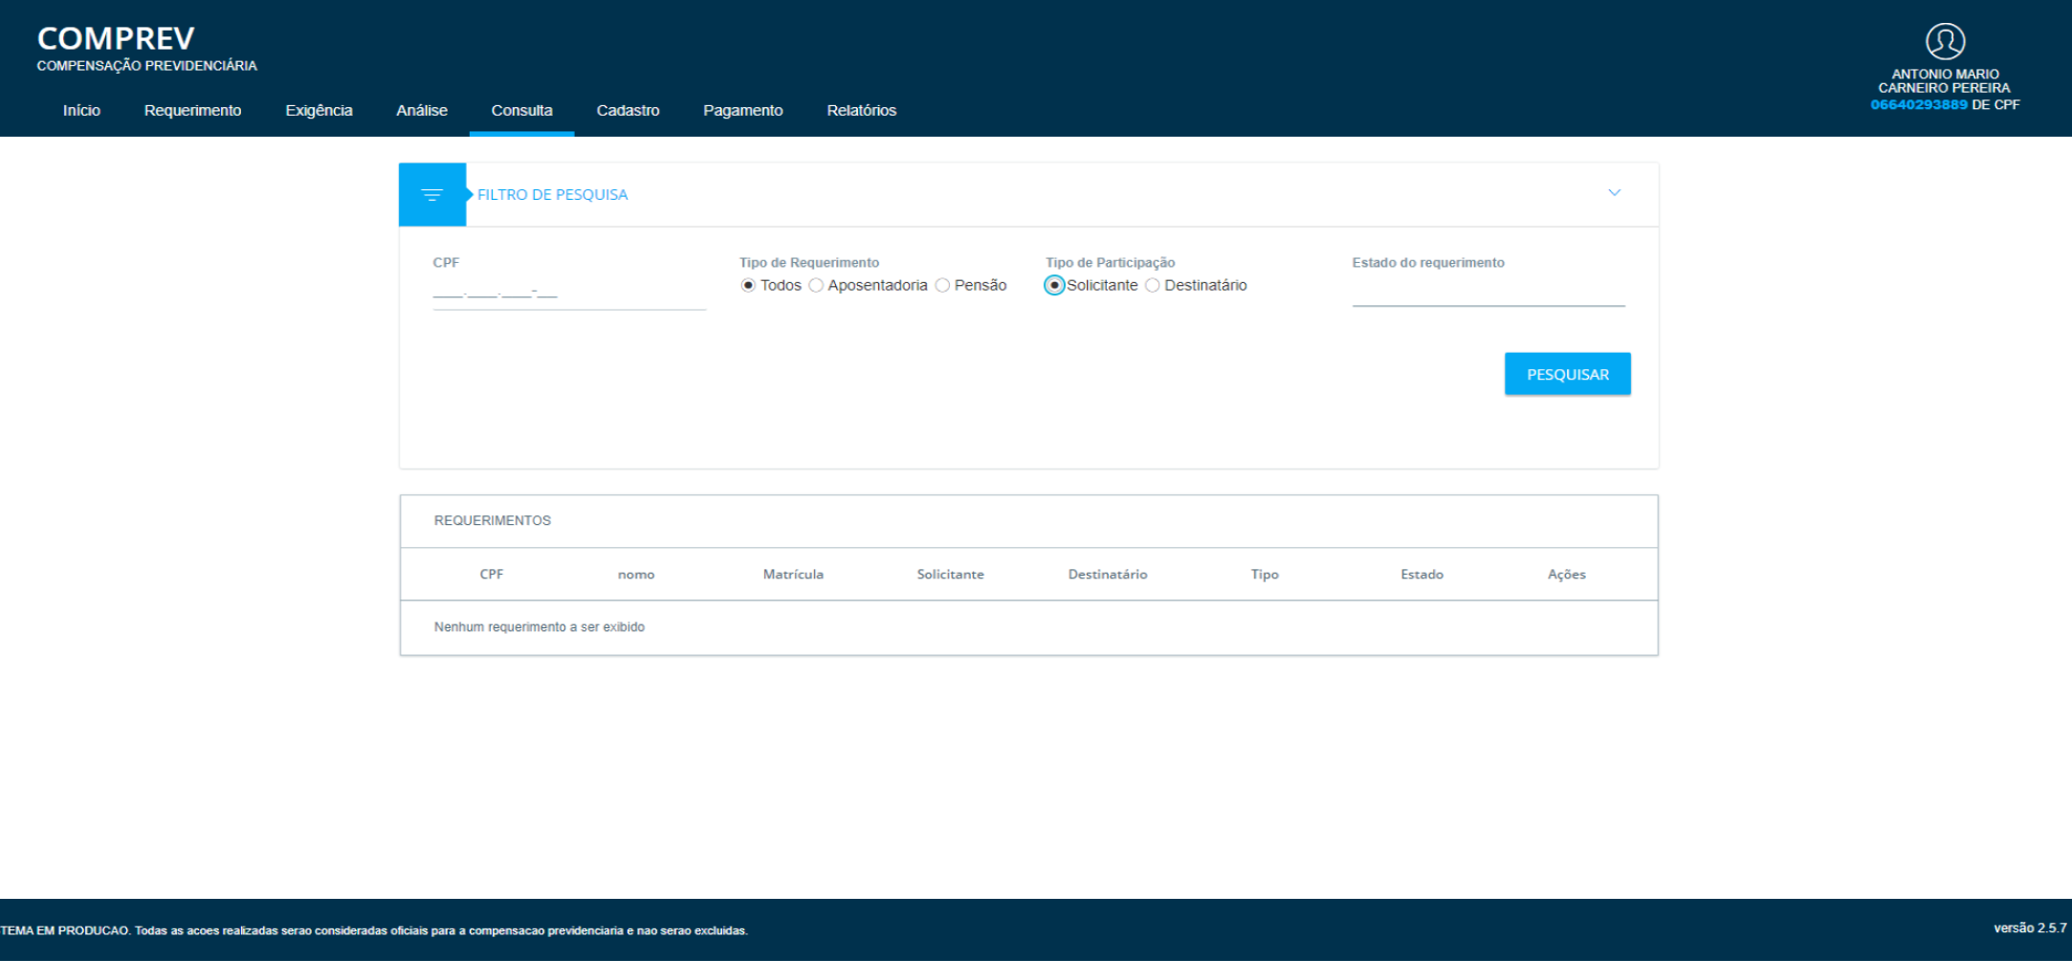
No menu consulta é possível escolher o tipo de participação (se solicitante ou destinatário)

Slide 41
PRAZO X PRESCRIÇÃO X INDEFERIDOS
PRAZO
São exigências manuais ou automáticas feitas nos requerimentos após o envio. Incluem nesses requerimentos, os que foram migrados do antigo sistema.

Slide 42
PRESCRIÇÃO
PRESCRIÇÃO
São exigências manuais ou automáticas necessárias para que os requerimentos sejam disponibilizados para analise e interrompem o prazo prescricional.

Slide 43
INDEFERIDOS
INDEFERIDOS
Nesta opção, constarão todos os requerimentos com data de abertura anterior à migração do antigo sistema.
Verificar o item ALERTAS!

Slide 44
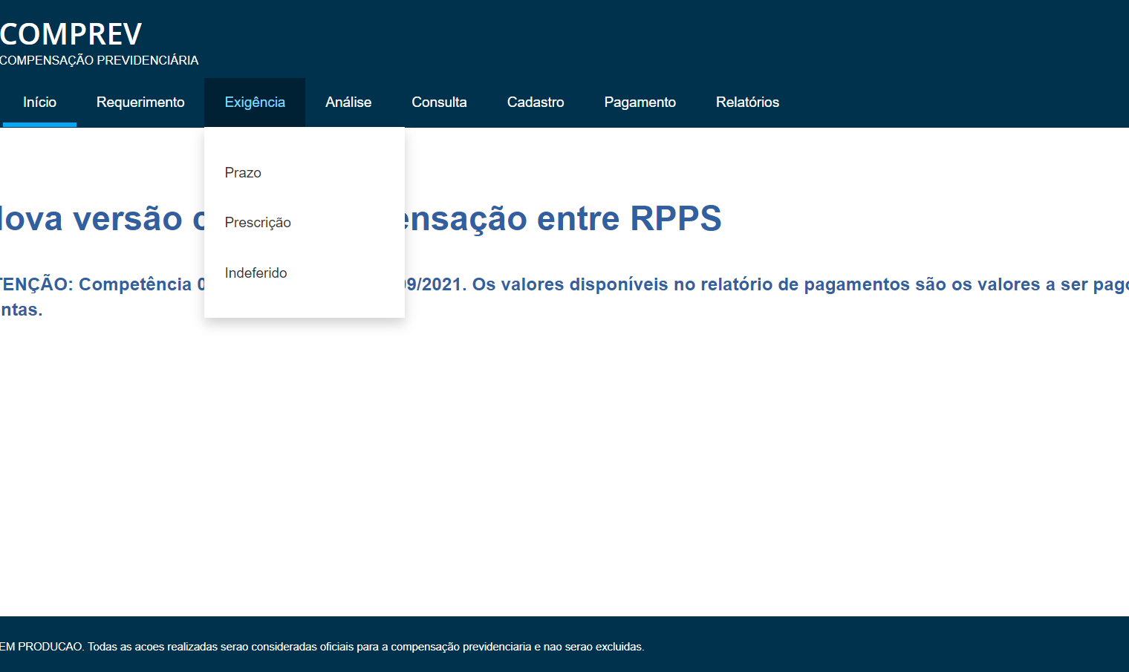
MENU: EXIGENCIAS É POSSÍVEL VER
PRAZO – PRESCRIÇÃO - INDEFERIDOS

Slide 45









Situações dos requerimentos
Aguardan do análise médica
Aguardan do análise
Em análise médica
Em análise
Criado
Exigência
Alterado
Análise
suspensa
Deferido
Em compensação
Indeferido
Aguardando compensação aposentadoria
Compensado

Slide 46




Criado
1ª situação do requerimento logo após a sua criação.
Trata-se de um estado transitório.

Slide 47




Exigência
Aponta que há inconsistências no requerimento criado ou analisado.
Essas divergências podem ser de imagens, de alguma informação
ausente ou inserida incorretamente no próprio requerimento.
As exigências precisam ser tratadas para que o processo esteja apto para
análise.

Slide 48

Alterado
I Indica que houve uma alteração no requerimento. Trata- se de um estado transitório.

Slide 49




Aguardando análise médica
Sinaliza que o requerimento considerado apto para análise está na fila aguardando avaliação do médico perito do Regime
Instituidor.

Slide 50




Aguardando análise
Situação em que o requerimento considerado apto para análise está na fila de ordem cronológica aguardando
avaliação do analista.

Slide 51



Em análise médica
Indica que o requerimento está em avaliação do
médico perito.

Slide 52


Em análise
Aponta que o requerimento está em avaliação pelo
analista.

Slide 53



Análise suspensa
Situação que indica a suspensão da análise de um requerimento, caso o analista identifique a necessidade de obter mais informações sobre o
processo, por exemplo, um parecer jurídico.

Slide 54


Deferido
Requerimento concedido que aguarda a realização do cálculo pelo sistema. Trata-se de um estado transitório

Slide 55

Em compensação
Indica que o requerimento tornou-se objeto e está com o
pagamento ativo.

Slide 56

Compensado
Sinaliza que o objeto foi cessado, e que todos os valores devidos a esse requerimento foram pagos.

Slide 57


Indeferido
Indica que após análise o requerimento foi considerado inapto para a compensação previdenciária.

Slide 58





Aguardando compensação da aposentadoria
Aponta que um requerimento de pensão foi aberto, mas ainda aguarda a concessão da compensação da aposentadoria
para entrar na fila de análise.

Slide 59
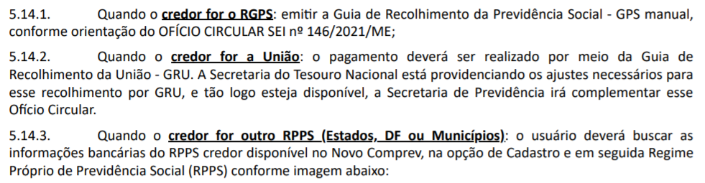
EFETIVAÇÃO DOS PAGAMENTOS
Ofício Circular nº 3.053, de 2021:

Slide 60
NECESSIDADE DE TER UM SETOR ESPECÍFICO PARA O COMPREV
AUMENTO DOS RECURSOS ORIUNDOS DO COMPREV E CONSEQUENTEMENTE A REDUÇÃO DO DÉFICIT ATUARIAL.
ATENDIMENTO AO DECRETO N° 10.188/19, QUE REGULAMENTA A COMPENSAÇÃO ENTRE OS REGIMES PRÓPRIOS, AUMENTANDO A DEMANDA DE TRABALHO, ANTES servidores públicos com tempo de contribuição NA FORMA DE CONTAGEM RECÍPROCA DE OUTROS RPPS não tinham norma disciplinando a compensação.
META: ANÁLISE E ENVIO DOS PROCESSOS DE APOSENTADORIAS E PENSÕES (2015 A 2019) JÁ NO SETOR ESPECIFICO DO COMPREV.
AUMENTO NO ENVIO DE REQUERIMENTOS, IMAGENS E ACOMPANHAMENTO DOS RELATÓRIOS ESPECÍFICOS DO COMPREV.
ESTREITAR RELACIONAMENTO COM A DATAPREV (SISTEMA DO COMPREV) E COM O INSS JUNTO À gex.

Slide 61
COM A CRIAÇÃO DO SETOR ESPECÍFICO PARA O COMPREV, TEREMOS:
MAIOR ENTRADA DE RECEITAS
REDUÇÃO DO DÉFICIT ATUARIAL
AUMENTO NO ENVIO DE REQUERIMENTOS
MAIOR CONTROLE E APROVAÇÃO DOS REQUERIMENTOS ENVIADOS

Slide 62
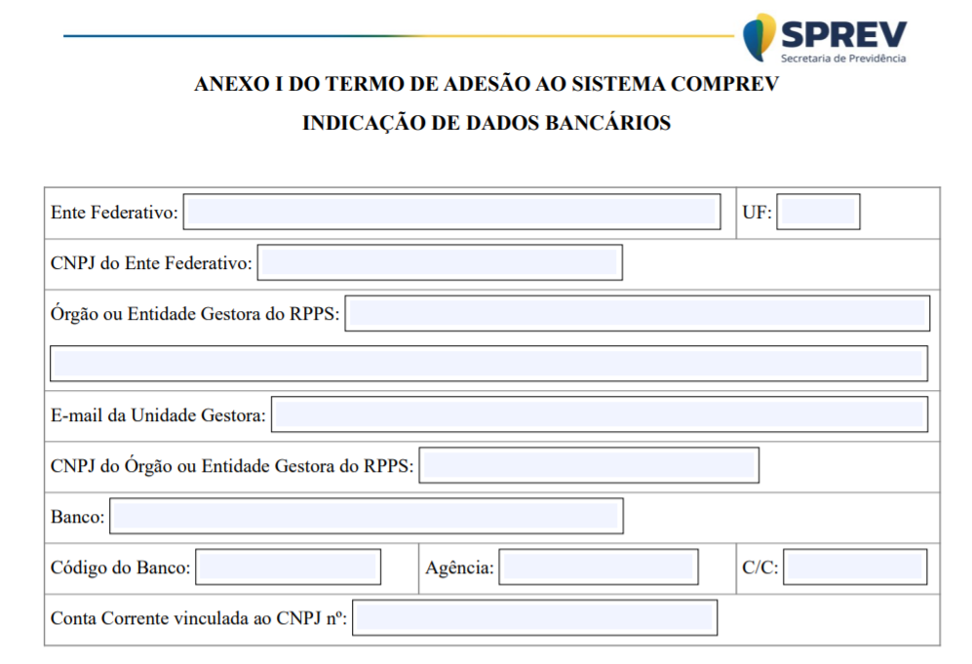
Anexo I é para indicação dos dados bancários.

Slide 63
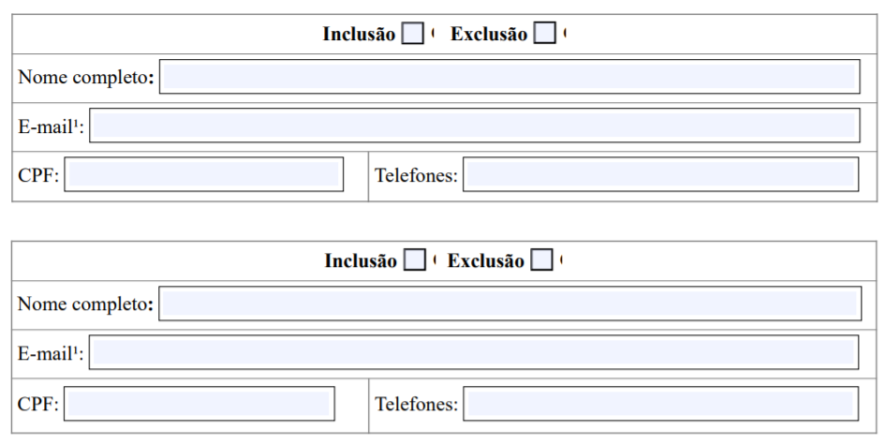
Anexo II é para indicação dos gestores de acesso do Novo COMPREV.

Slide 64
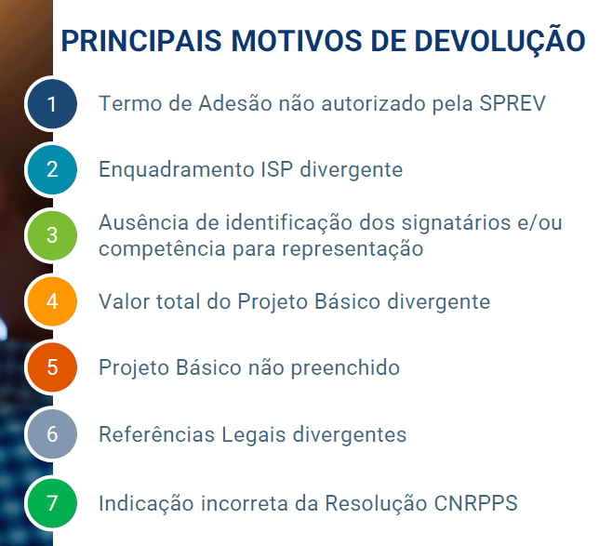
CONTRATAÇÃO DA DATPREV

Slide 65


Slide 66


Canais de Atendimento
É um problemas de sistema?
http://suporte.dataprev.gov.br
É uma dúvida sobre as regras da compensação?
http://gescon.dataprev.gov.br/Gescon
Para todas as coisas...
Ofícios circulares, manuais, vídeos e demais informações no site da SPREV.

Slide 67
PORTATIA INSS 1425, 17/03/2022
Art. 1º Estabelecer diretrizes sobre a manutenção da observância da ordem cronológica na análise dos requerimentos de compensação previdenciária.
Art. 2º Os requerimentos de Compensação Previdenciária - Regime de Origem (RO) observarão a ordem cronológica, conforme disposto no Decreto nº 10.188, de 20 de dezembro de 2019.
Art. 3º As Superintendências-Regionais deverão operacionalizar, no âmbito de sua abrangência, a organização e a distribuição dos requerimentos de compensação previdenciária, em conformidade com o art. 4º, § 5º, da Portaria SPREV/ME nº 15.829, de 2 de julho de 2020, alterada pela Portaria SPREV/MTP nº 1.001, de 23 de dezembro de 2021.
Art. 4º A gestão das tarefas referentes aos requerimentos de compensação previdenciária, Regime de Origem (RO) e Regime Instituidor (RI), legado e novos requerimentos, ficam a cargo das Superintendências-Regionais.
Art. 5º A ordem e a distribuição das tarefas serão controladas por meio do Gerenciador de Tarefas - GET, conforme a data de entrada dos requerimentos.
Parágrafo único. Para fins do disposto no caput, entende-se por data de entrada de requerimento das tarefas:
I - "COMPREV RO - COMPRO", a data de disponibilização do requerimento no Sistema COMPREV; e
II - "COMPREV RI - COMPRI" e "COMPREV RI Integrada - COMPRIN", a data de criação do requerimento no Sistema COMPREV.
Art. 6º Fica revogada a Portaria nº 942/DIRBEN/INSS, de 21 de outubro de 2021, publicada no Diário Oficial da União nº 200, de 22 de outubro de 2021, Seção 1, pág. 101.
Art. 7º Esta Portaria entra em vigor na data de sua publicação.

Slide 68

ANTONIO MARIO CARNEIRO PEREIRA
DIRETOR DE BENEFICIOS – COORDENADOR COMPREV
INSTITUTO DE PREVIDÊNCIA DO SERVIDOR MUNCIPAL DE DIADEMA - SP
mario@ipreddiadema.sp.gov.br

